Slide 1
日本語フォントはMeiryo UIで統一 英語フォントはTimes New Romanで統一

Slide 2
入力光
活性層
N型
P型
出力光
電流

Slide 3
シリコン
過剰電子
Si
Si
Si
Si
価電子4個
Si
P
Si
リン
Si
Si
Si
P
価電子3個

Slide 4
シリコン
ホール
Si
Si
Si
Si
価電子4個
Si
B
Si
ホウ素
Si
Si
Si
B
価電子3個

Slide 5
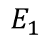
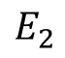
電子
$$E_{2}$$
光子
エネルギー
$$E_{1}$$

Slide 6
$$E_{2}$$
$$E_{1}$$

Slide 7
$$E_{2}$$
$$E_{1}$$

Slide 8
Bulk
QW
伝導帯
エネルギー
禁止帯
価電子帯
QW
Bulk

Slide 9
QDの大きさ
放出スペクトル強度
波長

Slide 10
Bulk
QW
伝導帯
エネルギー
QD
禁止帯
QD
価電子帯
Bulk
QW

Slide 11
QW
伝導帯
US
エネルギー
ES
GS
禁止帯
GS
ES
US
価電子帯
QW

Slide 12
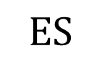

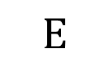
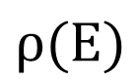
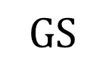
$$ρ(E)$$
$$US$$
$$ES$$
$$GS$$
$$E$$

Slide 13
半導体
空孔

Slide 14
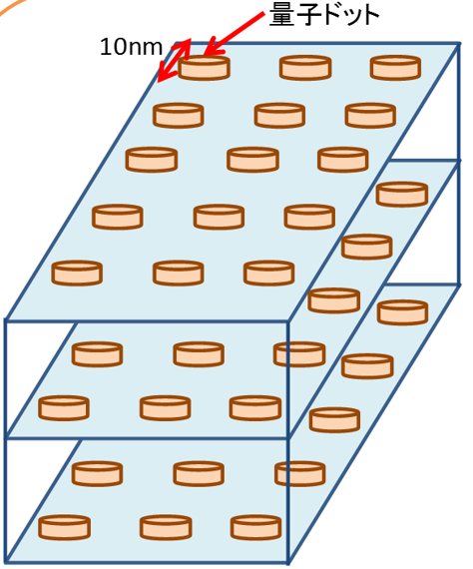
活性層
N型
P型

Slide 15
活性層
N型
P型

Slide 16
入力光A($λ_{A}$)
PC-QDSOA
クロック光($λ_{CL}$)
PC-QDSOA
出力光($λ_{B}$)
入力光B($λ_{B}$)

Slide 18
$$P_{min}^{1}$$
$$P_{max}^{0}$$

